Slide 1
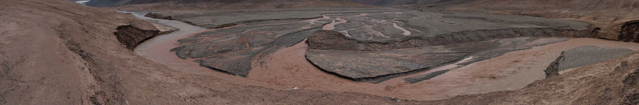
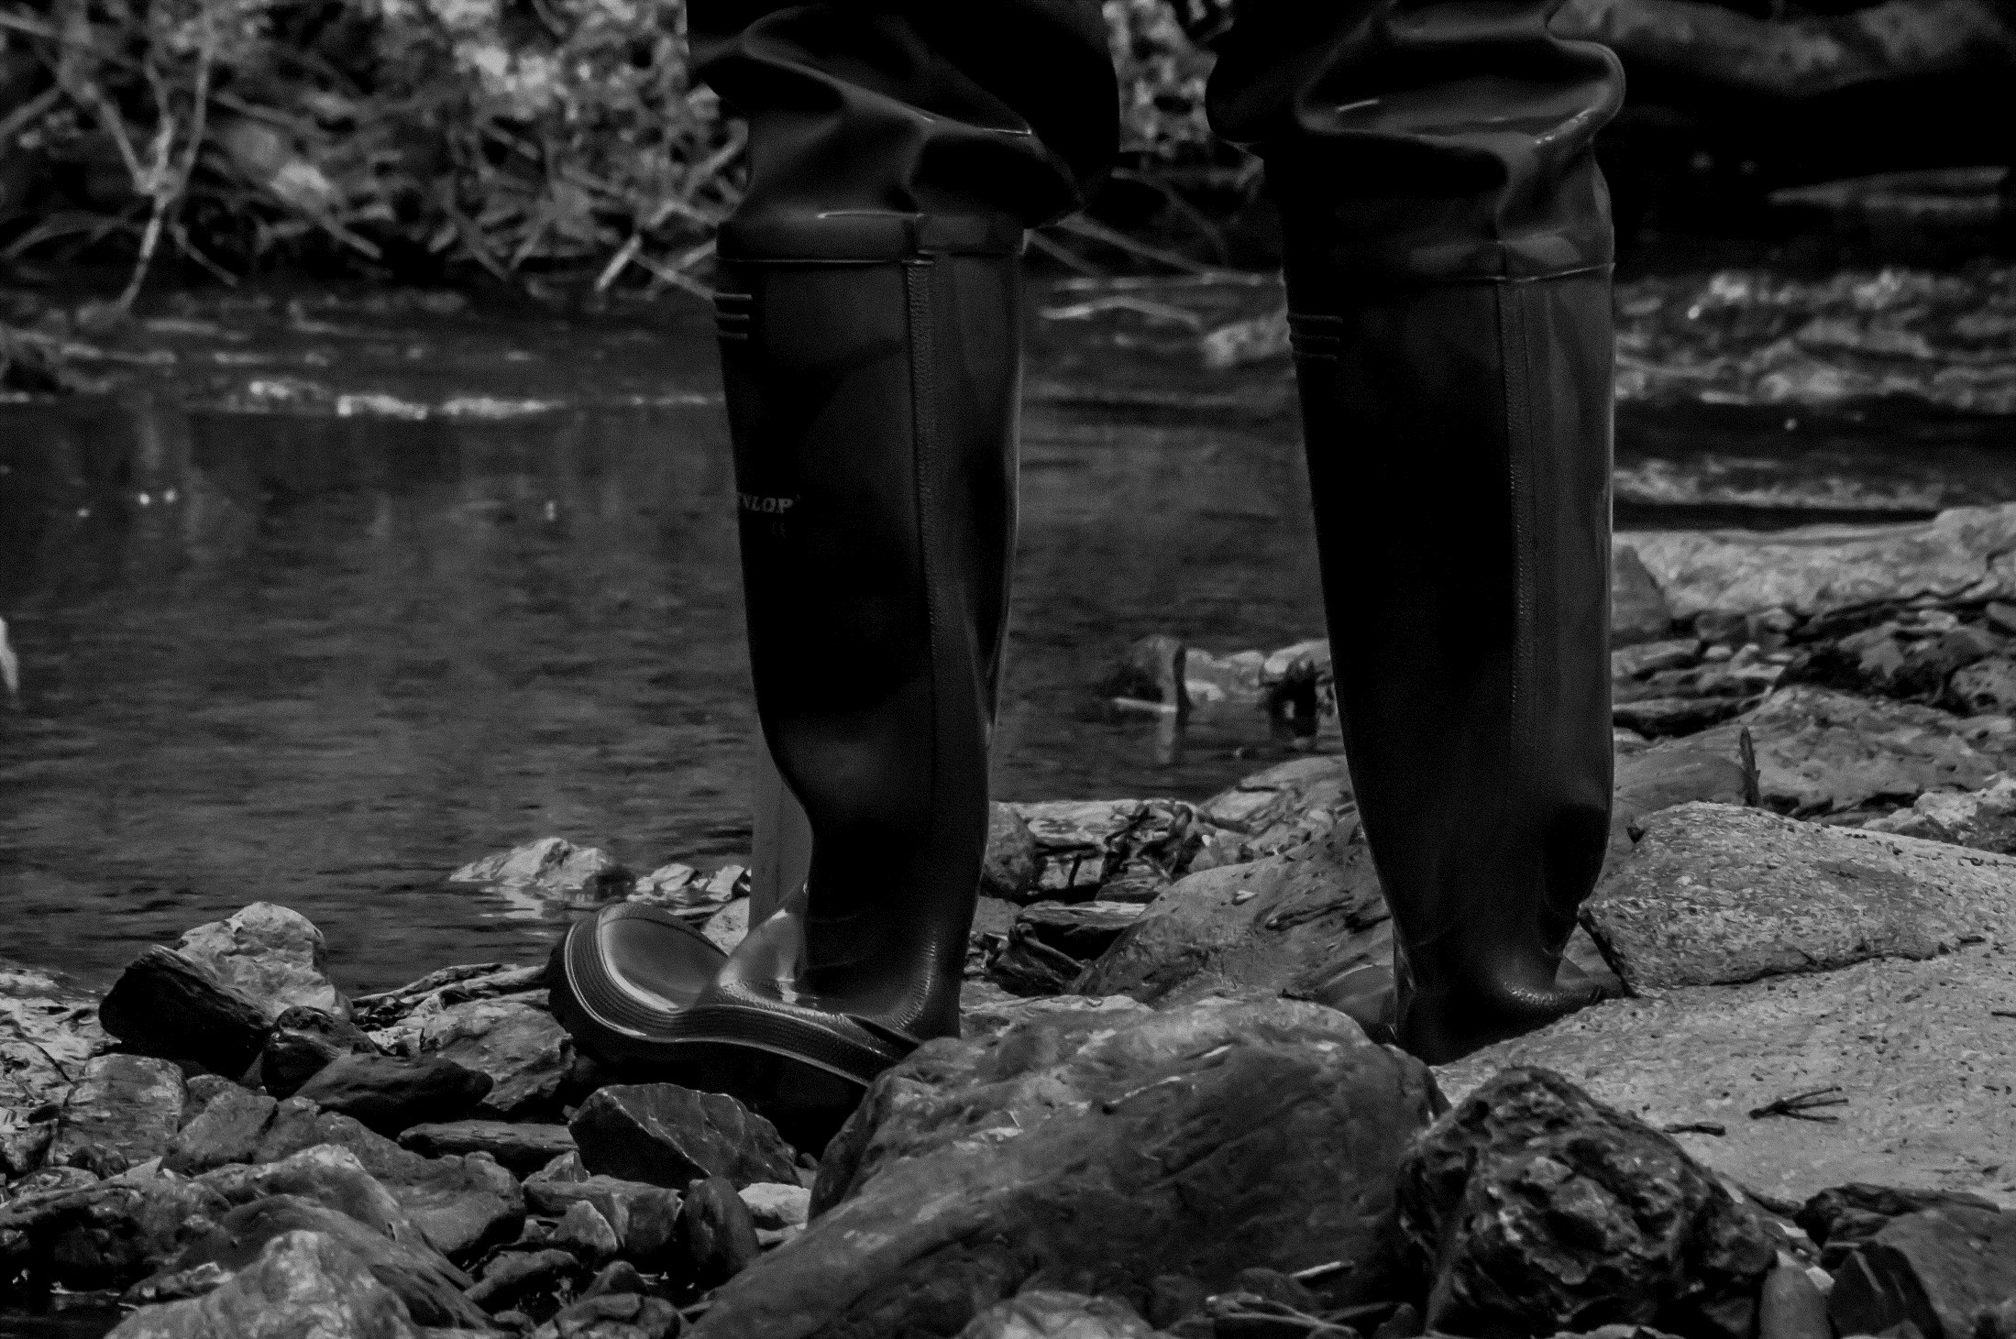
Geovědní výzkum: Svalbard
Zadání semestrální práce/ Semestral work
Vývoj říční sítě v povodích řek protékajících vněkarpatskými sníženinami / River network development in catchments of rivers flowing through Outer-Carpathians flatlands
Fluviální geomorfologie, Podzim 2016, MU, Brno
Jakub Ondruch (jakub.ondruch@gmail.com)

Slide 2
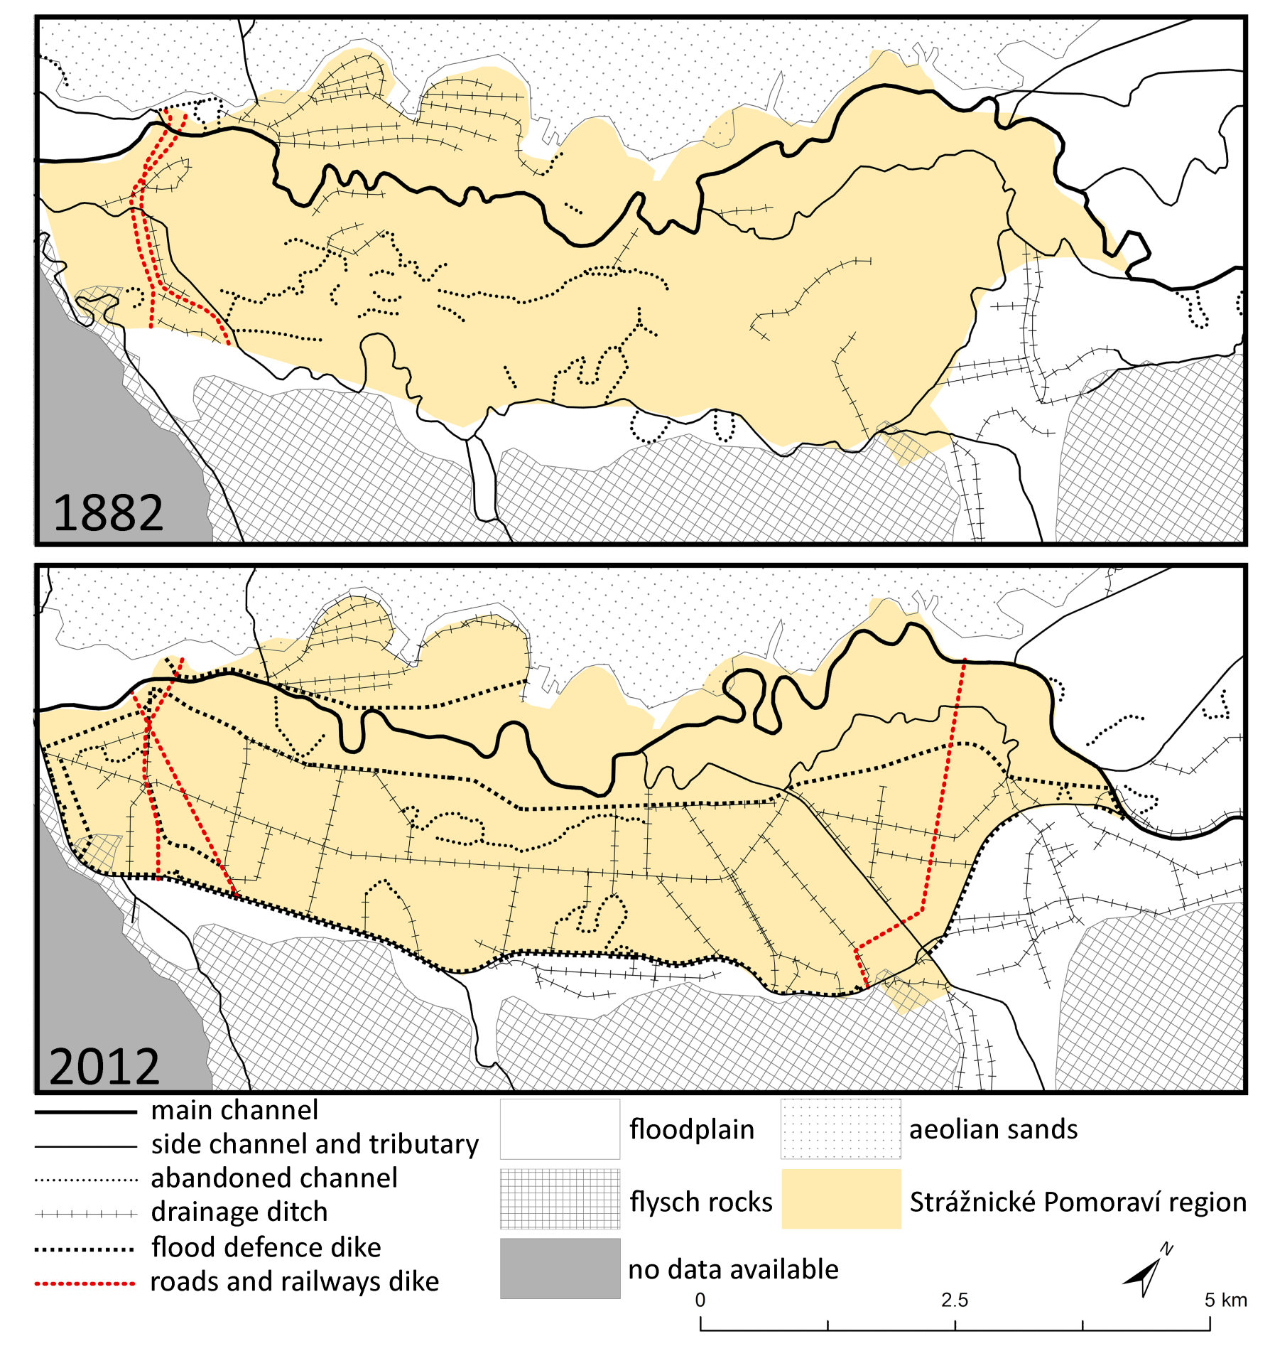
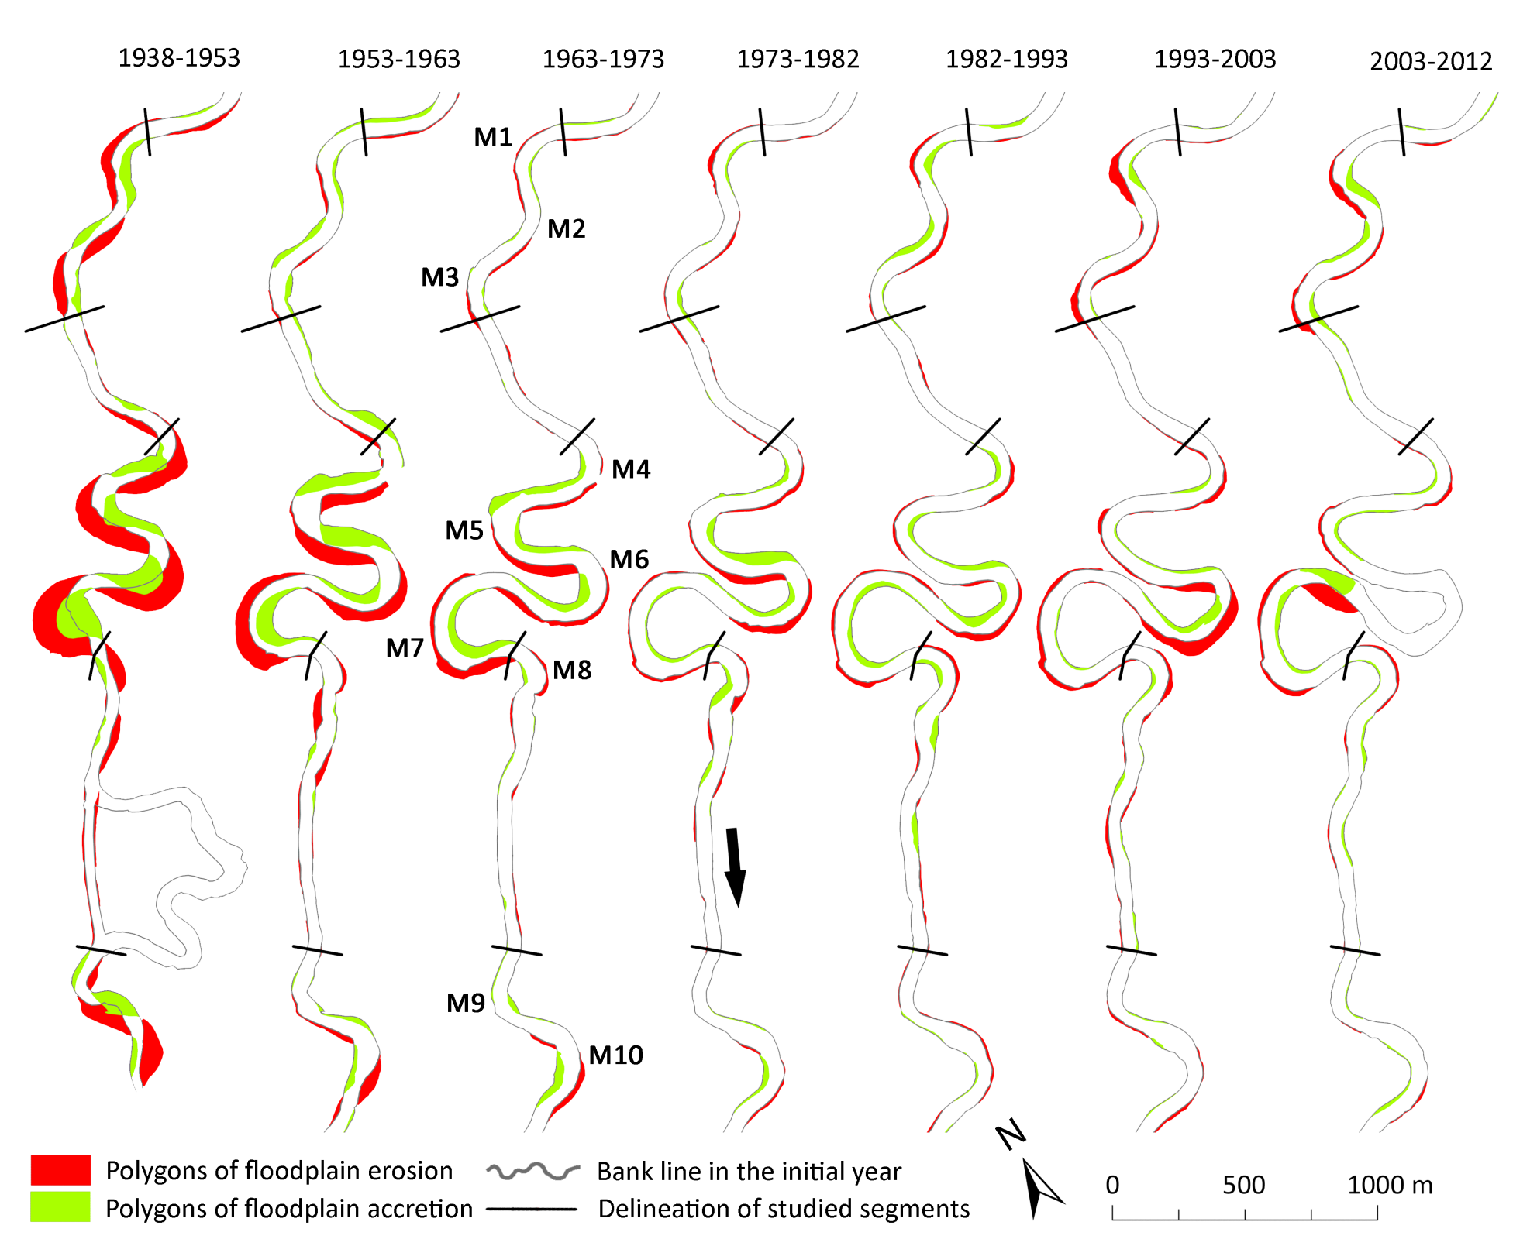
Geovědní výzkum: Svalbard
Cíle práce / Aims
Časo-prostorová změna říční sítě
  Charakter říční sítě
  Délka vodních toků
  Hustota říční sítě
Planformní změna výz- namných vodních toků
Spatio-temporal change of river network
  River network pattern
  Stream length
  Network density
Planform change of the key streams

Slide 3
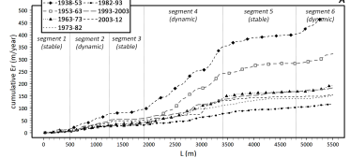
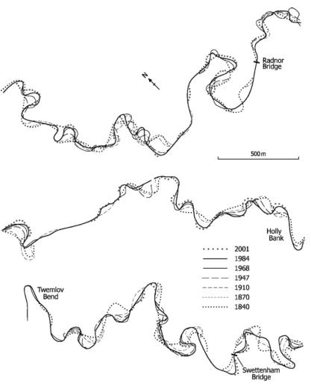
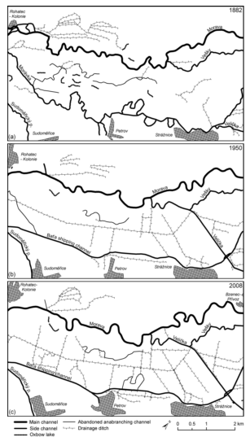
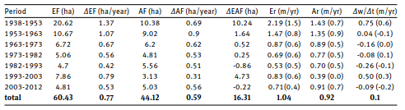
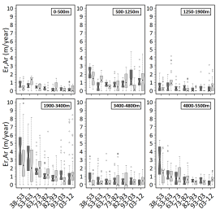
Geovědní výzkum: Svalbard
Metodika / Methods
GIS Analýza
  3. vojenské mapování
  1950s
  2000s – 2010s
PODKLADOVÁ DATA / DATA SET
WMS
CENIA (3.VP/ 3RD MM)
ČVHMÚŘ (Z1 / kontaminace.cenia.cz)
ČÚZK (ZM10 / ortophoto)
VÚV (DIBAVOD shp)
STABILIZACE / STABLE
PŘIROZENÝ POSUN /
NATURAL SHIFT
ANTROPOGENNÍ ZÁSAH /
ANTROPOGENIC ADJUSTMENTS
RENATURALIZACE /
RENATURALISATION
GIS Analyses
  3rd military mapping
  1950s
  2000s – 2010s
GEOREFERENCOVÁNÍ & DIGITALIZACE
/
GEOREFERENCING & DIGITALISATION
ANALÝZY & INTERPRETACE
/
ANALYSES & INTERPRETATIONS
Digitalisation
centerlines
prospective problems (resolution, trees)
GeoRef
referenced map (ortophoto)
reference points (stable features, > 15)
transformation (1st / 2nd polynomial)
RMSE < 2 (5) m
maps
- vývoj říční sítě / network changes
- polohové změny / planform changes
- kategorizace / categorisation
charts
indices

Slide 4
Geovědní výzkum: Svalbard
REPORT DESIGN
INTRODUCTION Why? What is known? Your aims?
STUDY AREA See the papers for inspiration
METHODS
RESULTS Previous slides
INTERPRETATION What do the results say
SUMMARY
Sund, 2008

Slide 5
Geovědní výzkum: Svalbard
Důležité termíny / Dates
2nd / 9th November: 1ST WORKSHOP
7th December 2ND WORKSHOP
21st December DEADLINE FOR SUBMITTING REPORTS
Anytime after previous arrangement (Wednesdays)
FREE CONSULTATION
Sund, 2008

Slide 6
Geovědní výzkum: Svalbard
Links
CENIA (https://geoportal.gov.cz/web/guest/wms/)
ČUZK (http://geoportal.cuzk.cz/(S(xmlbv23xyqer2pufv4xajpy3))/Default.aspx?mode=TextMeta&side=wms.verejne&text=WMS.verejne.uvod&head_tab=sekce-03-gp&menu=311)
KONTAMINACE.CENIA (http://kontaminace.cenia.cz/)
DIBAVOD VÚV (http://www.dibavod.cz/)
Sund, 2008

Slide 7
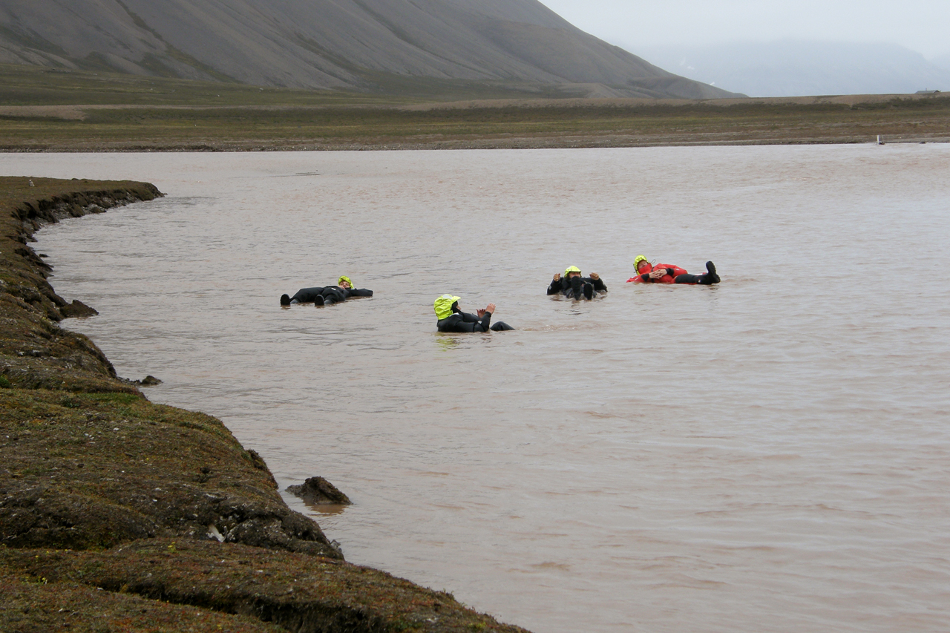
Geovědní výzkum: Svalbard
Wish a nice day…

